Slide 1
Is online leren anders dan offline leren?
Dr. Gino Camp
Open Universiteit

Slide 2
Notes:
Gelukkig weten we al best wel wat vanuit onderzoek over wat werkt en wat niet werkt en we willen deze kennis graag beschikbaar maken voor docenten om ze te ondersteunen in hun lespraktijk.
We willen eigenlijk vooral een gereedschapskist bieden met instructiestrategieën en werkvormen die een docent -aangepast naar zijn eigen context en behoefte-flexibel kan inzetten.

Slide 3
Notes:
Maar is al die ondersteuning wel nodig? Wij mensen weten toch wel hoe we moeten leren? Wat werkt en wat niet werkt?
Er is iets belangrijks dat leren bemoeilijkt, daar wil ik eerst even op ingaan.
Left-to-right position effect, rechterpaar wordt 4x zo veel gekozen als linkerpaar. Nisbett & Wilson, 1977, p. 243
Voorbeeld waarin we geen goed inzicht hebben in wat er in ons hoofd gebeurt, in dit geval bij het verklaren van een keuze die we maken

Slide 4
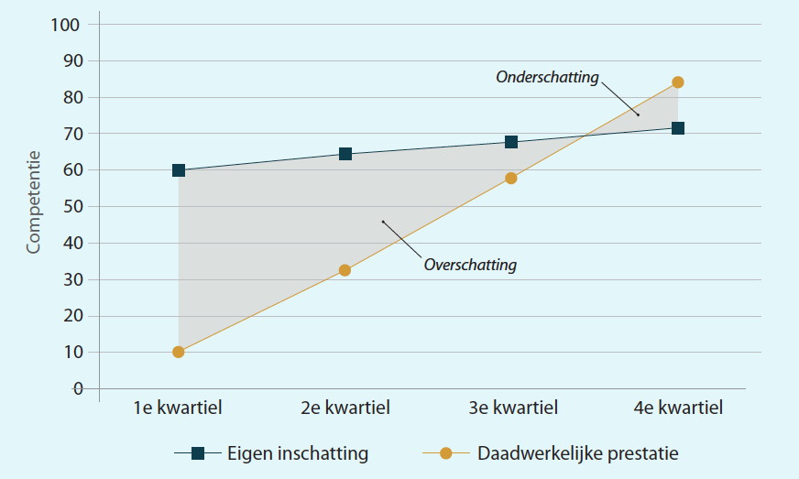
Notes:
Ook in het onderwijs vind je het beperkt inzicht in de eigen mentale processen terug. Daarbij gaat het dan bijvoorbeeld over het inzicht in hoe goed je iets weet of hoe je iets het beste kunt leren, met welke strategieën.
70% van studenten met onvoldoende dacht dat ze een voldoende zouden krijgen.

Slide 5
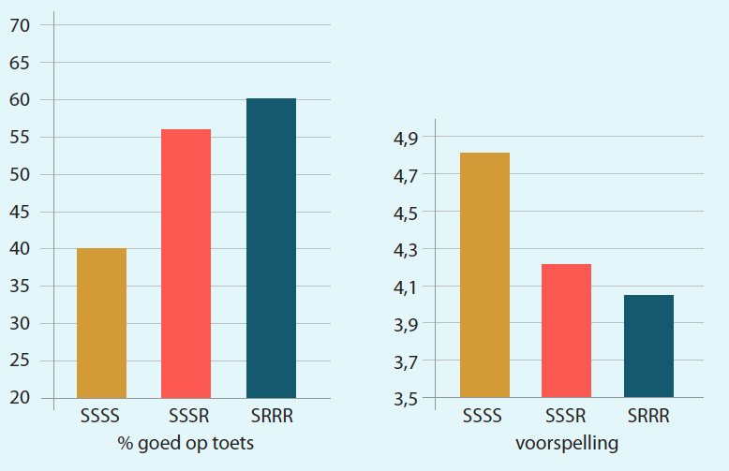
Ervaren leren vs. echt leren
Notes:
Waarom gebruiken we deze strategieën dan niet?
Uit onderzoek blijkt dat studenten de ineffectieve strategieen gebruiken omdat ze denken hier van te leren, en de effectieve strategieen die veel meer moeite kosten denken daarvan niet te leren. Studenten verwarren ervaren leren met werkelijk leren. Zo denken studenten dat als ze een hoofdstuk snel kunnen lezen, dat ze de tekst dan goed begrepen hebben. Uit onderzoek blijkt dat ze veel beter begrip ontwikkelen als ze zichzelf toetsen over de inhoud van de tekst (dan bv wanneer ze de tekst nog een keer lezen). Alleen het jezelf toetsen geeft een gevoel van niet begrijpen, omdat het veel moeite kost en het effect niet direct merkbaar is maar pas na een paar dagen.

Slide 6
Ervaren leren vs. echt leren
Notes:
Waarom gebruiken we deze strategieën dan niet?
Uit onderzoek blijkt dat studenten de ineffectieve strategieen gebruiken omdat ze denken hier van te leren, en de effectieve strategieen die veel meer moeite kosten denken daarvan niet te leren. Studenten verwarren ervaren leren met werkelijk leren. Zo denken studenten dat als ze een hoofdstuk snel kunnen lezen, dat ze de tekst dan goed begrepen hebben. Uit onderzoek blijkt dat ze veel beter begrip ontwikkelen als ze zichzelf toetsen over de inhoud van de tekst (dan bv wanneer ze de tekst nog een keer lezen). Alleen het jezelf toetsen geeft een gevoel van niet begrijpen, omdat het veel moeite kost en het effect niet direct merkbaar is maar pas na een paar dagen.

Slide 8
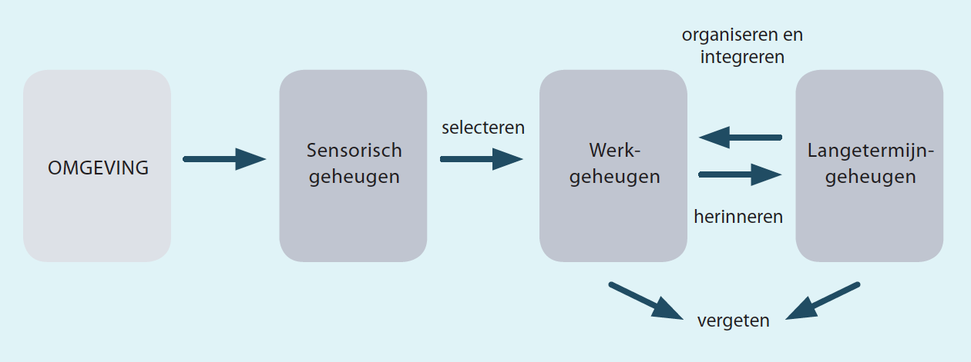
Notes:
Hoe leren wij dan eigenlijk? Dit geeft versimpeld weer hoe ons geheugen werkt, uitleggen. Werkgeheugen heeft een beperkte capaciteit.
Leren is een permanente verandering in het LTM.
Daar kunnen we met instructie en didactiek op inspelen:
We kunnen zorgen dat nieuwe kennis minder snel wordt vergeten
We kunnen ervoor zorgen dat nieuwe kennis gemakkelijker uit het geheugen opgehaald kan worden
We kunnen ervoor zorgen dat nieuwe kennis goed geïntegreerd wordt in het LTM, waardoor het ook gemakkelijker op te halen is.
We kunnen zorgen dat het werkgeheugen van onze leerlingen niet overbelast raakt en met activiteiten bezig is die bijdragen aan het leren, in plaats van activiteiten die het leren hinderen.
Kortom: we kunnen met onze instructie en didactiek aansluiten bij hoe leren en vergeten werkt.

Slide 9
Een krant is beter dan een weekblad. Het strand is een betere plek dan de straat. Eerst kan men beter rennen dan lopen. Je moet het wellicht een aantal keren proberen. Het vraagt wat handigheid maar is makkelijk te leren. Zelfs kleine kinderen kunnen er plezier aan beleven. Wanneer je eenmaal succes hebt, treden er nauwelijks nog complicaties op. Vogels komen zelden te dichtbij. Regen zorgt ervoor dat het heel snel doornat wordt. Als er geen complicaties optreden, kan het zeer vredig zijn. Een rots kan als anker dienen. Als dingen echter losbreken, krijg je geen tweede kans.
Notes:
Na een aantal seconden zwart maken, daarna terugtellen en vragen wat men nog weet. De tekst voelt incoherent, gefragmenteerd. De reden hiervoor is dat de voorkennis ontbreekt. Om iets nieuws te leren heb je voorkennis nodig, anders blijft hetgeen je leert incoherent en wordt het geisoleerde kennis. Bransford & Johnson (1972).

Slide 11
Notes:
Hoe komen we aan dat soort kennis? Experimenten, ook in de praktijk van het onderwijs.
Bv. uitgewerkt voorbeeld bestuderen versus maken van een oefenopgave.

Slide 12
VS.
Offline
Online
Notes:
Vraag: Als je uitgaat van de werking van ons geheugen, is face-to-face onderwijs dan wel echt zo verschillend van online? Leren we ‘anders’ online?
Resultaten poll laten zien

Slide 13
Is online leren anders dan offline leren?
VRAAG
Notes:
Uitleggen mentimeter. Ik kom later in de presentatie op deze vraag terug.
Vraag is meteen ook de rode draad van deze webinar:
Hoe verschilt offline leren in de klas van online of blended leren?
En: Hoe kunnen we het leerproces van onze studenten en leerlingen ondersteunen met bijpassende online of offfline didactiek?

Slide 14
vs.
Notes:
Video-based instruction vs. face-to-face
Online vak vs. face-to-face vak
Instructie of oefening via computer

Slide 15
Notes:
1954, Anderson & van der Meer, rekenliniaal
6 wekelijkse lessen van 30 minuten
Later ook met colleges videoconferencing vs live

Slide 16
vs.
Notes:
2013, Edwards et al.
10 wiskunde topics (decimalen, kansberekening) die ofwel live gegeven werden, ofwel via de laptop
Omstandigheden waren verder gelijk: dezelfde ruimte, dezelfde materialen en opdrachten, mogelijkheid om vragen te stellen (live of via chat)
Geen verschil in leeruitkomst

Slide 17
vs.
Notes:
Instructie of oefening via computer
Bijvoorbeeld wiskunde-oefeningen maken op papier of via software. Dezelfde oefeningen, evenveel tijd, verder geen verschillen.
(Idem voor mobiel leren, simulaties, animaties, games, flipped classroom)
In de basis, onder dezelfde omstandigheden is er dus ook empirisch, vanuit onderzoek, geen verschil.
Maar….
(Idem voor mobiel leren, simulaties, animaties, games, flipped classroom)

Slide 18
Affordance
Notes:
Geen verschil,. Ténzij je iets aan de affordances verandert.
Iets dat je je kan veroorloven
Een mogelijkheid, optie, iets dat je als docent of student kunt doen in de omgeving (digitaal of face-to-face) waar je in leert.
Affordances bieden ruimte om effectieve didactiek, didactiek die helpt bij het leren, in te zetten.
Voorbeelden.

Slide 19
vs.
Notes:
Video: Online video over aardverschuiving met oefenvragen werkt beter dan alleen klassikale face-to-face uitleg
Cursus: Comenius project: studenten zijn beter voorbereid op een toets als ze automatisch reminders krijgen wanneer ze -gespreid in de tijd- een aantal online formatieve toetsen moeten maken

Slide 20
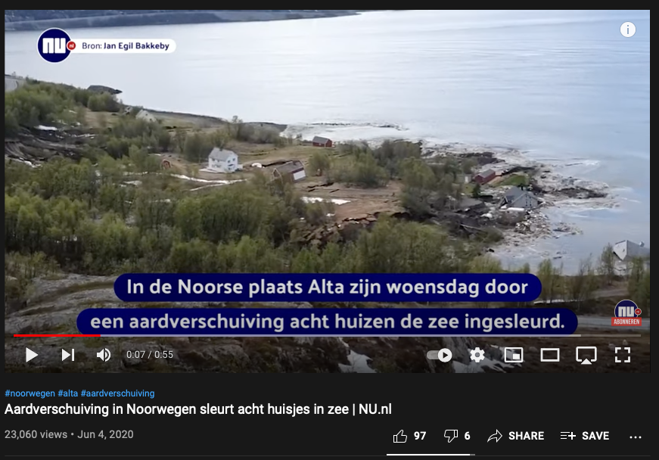
vs.
Notes:
Chang 2000
Face-to-face college over aardrijkskundige concepten, zoals aardverschuivingen versus
Online video, gecombineerd met vragen en online materialen
Affordance: RP + feedback

Slide 21
vs.
Notes:
Gezien bij video-instructive, nu in een cursus

Slide 22
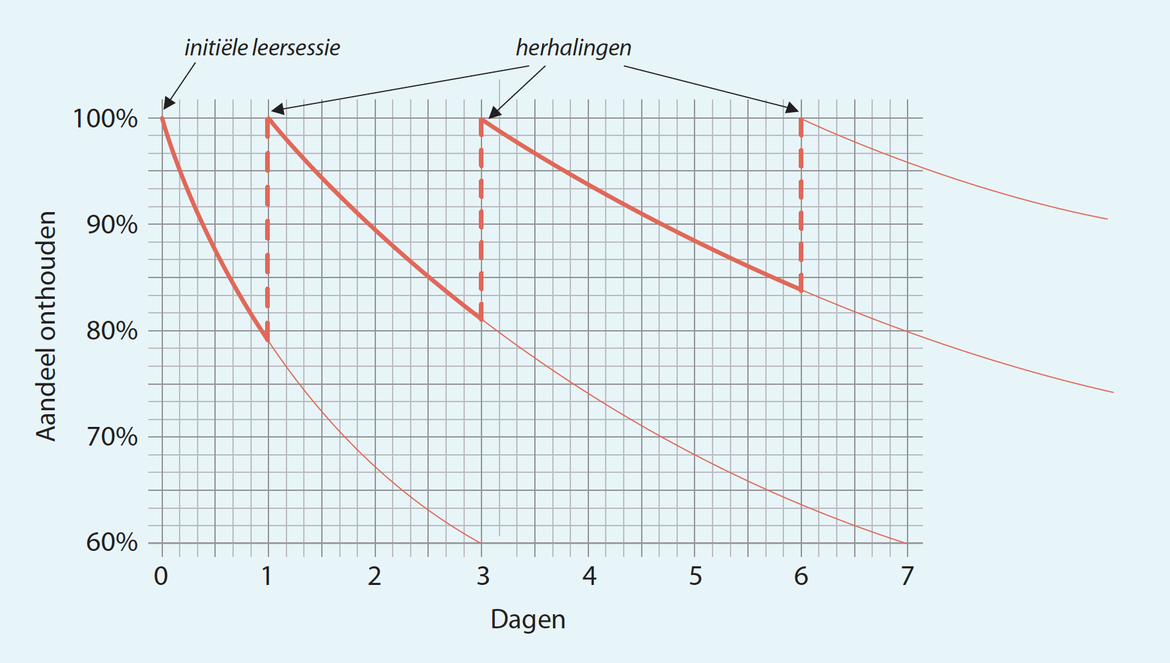
Spreiden van leermomenten

Slide 23
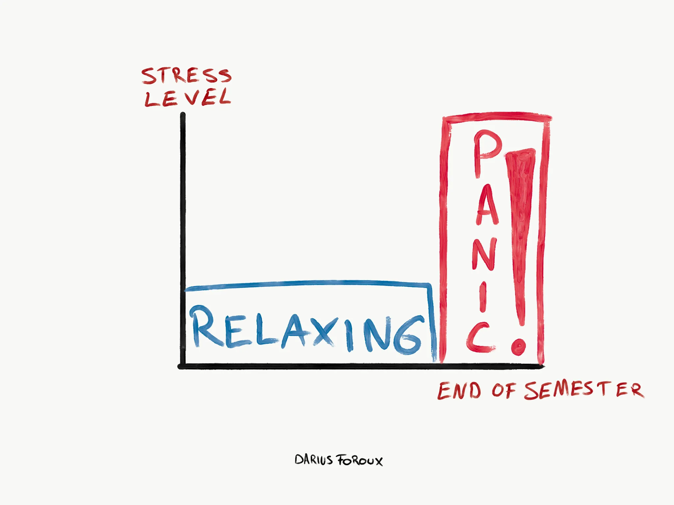

Slide 24
Gepersonaliseerd, online formatief toetsen
Notes:
Digital learning environment of the Open University: yOUlearn
Supported bu a Comenius Teaching Fellowship

Slide 25
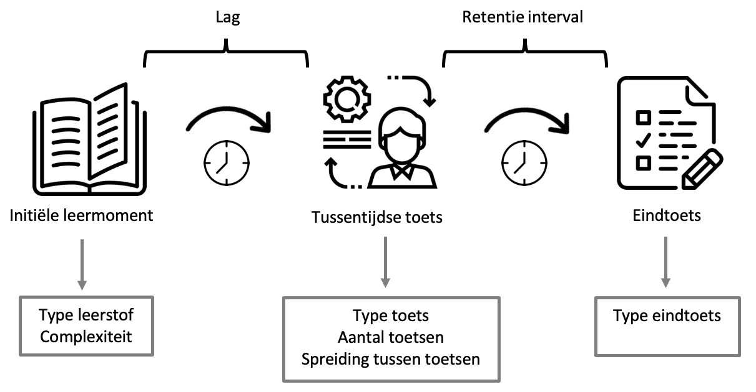
Notes:
In the tool, we personalized the lag between initial study and practice tests and the retention interval between the practice tests and the summative test at the end of the course.
When a student indicated in yOUlearn that he had studied the material for a particular topic, a schedule of practice was generated for the student that depended on how much time there was until the course exam.

Slide 26
Spaced practice

Slide 27
Massed practice
Notes:
Van lab tot in de klas. Voorbeeld van labexperiment uitleggen en daarna voorbeeld van Nicole met woordenschat: vb. Musical, podium, decor
Definities leren met powerpoint, daarna 3x oefenen ofwel massed (3x op 1 dag) ofwel spaced (verspreid over 3 dagen). Test is woord opschrijven gegeven een definitie
Oefeningen: juist/onjuist vragen, fill-in-the-blank, MC vragen

Slide 29
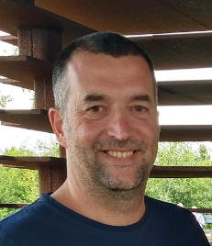
Spaced / massed vs. control condition
Log(BF₋₀) = 11.9
Log(BF₋₀) = 14.8
 | spaced | massed | control
Mean | 6.7 | 5.9 | 4.1
SEM | 0.2 | 0.3 | 0.2
Median | 7 | 6 | 4
SDEV | 2.0 | 2.4 | 1.9
Notes:
We also assessed how the experimental conditions performed on the final test compared to the control condition without formative testing.
The difference between the conditions was tested with a Bayesian Paired Samples T-Test using the BayesFactor package in JASP
The choice for Bayesian Paired Samples T-Testing reduces exaggeration of the strength of a significant effect or p-value (Kubsch et al., 2021). 70% of p-values in the .01-.05 interval yield evidence that is only “anecdotal”.
Bayes factor hypothesis decisions are expressed in a range from anecdotal to extreme support for a hypothesis. In this case, the differences between the two experimental and the control condition were both extreme.

Slide 30
vs.
Notes:
Computergebaseerde oefening; online oefeningen met automatische feedback werken beter dan oefeningen op papier
Maar het kan ook andersom: als je in een digitale leeromgeving geen vragen kunt stellen aan de docent en offline wel, dan werkt de offline omgeving beter.

Slide 31
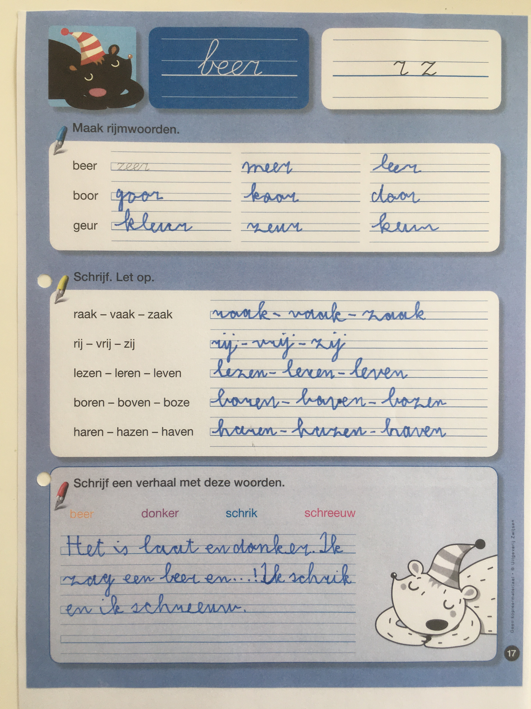
Notes:
Start vanuit een duidelijk doel en bedenk daarna welke leeractiviteiten het beste zouden passen om dat doel te bereiken. Dat kan online zijn, offline zijn of blended. Kijk vooral naar wat je nodig hebt en welke affordances de online of offline leeromgeving heeft.
Het kan best zo zijn dat je voor het bereiken van je doelen helemaal geen online tools nodig hebt, en je kiest voor een invuloefening op papier. Maar het kan ook zijn dat je juist een flipped-classroom wil doen, waarin studenten of leerlingen zich online voorbereiden door het kijken van instructiefilmpjes en oefeningen en de tijd die je in de les met ze besteed gewijd kan worden aan discussie van de leerstof.

Slide 32
VS.
Tool-gericht
Doelgericht
Notes:
Vandaar: werk niet vanuit een tool maar vanuit een doel. Vertaal dan dat doel naar effectieve didactiek. De uitwerking van die didactische keuzes kan anders zijn online dan offline. Hoe dat anders is komen we straks nog over te spreken.

Slide 33
VRAGEN?

Slide 34
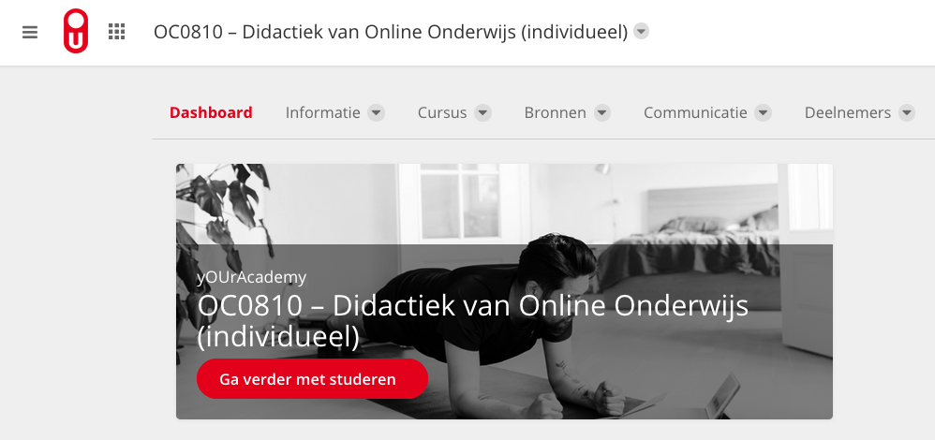
Notes:
In cursus van drie weken bestudeert u verschillende bronnen, leert u samen met anderen, neemt u deel aan twee virtuele sessies en werkt u aan praktijkgerichte opdrachten. U sluit de module af met een certificaat voor 1 EC. Dat EC kun je inzetten als je met de volledige masteropleiding onderwijswetenschappen zou willen starten. De cursus start 18 mei en je kunt inschrijven t/m 13 mei.

Slide 35
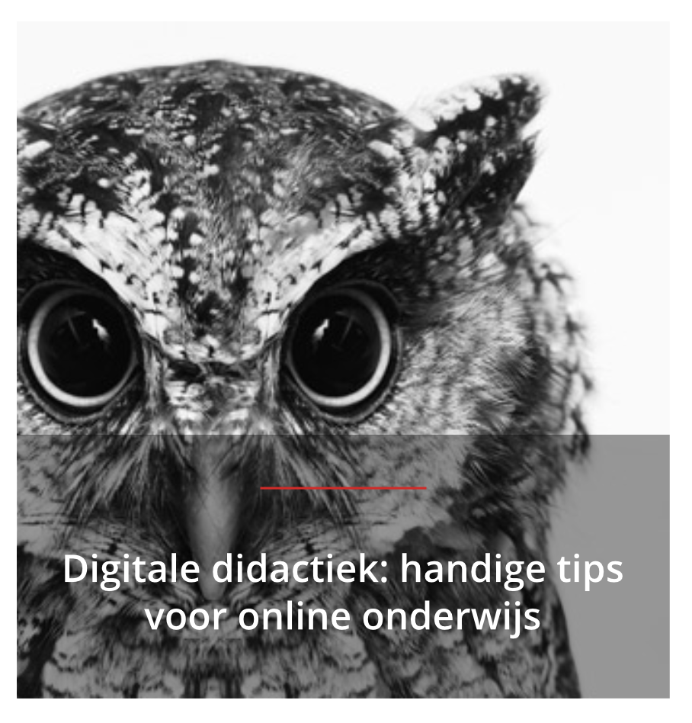
www.ou.nl/ddguide
www.wijzelessen.nu

Slide 37
VRAGEN?

Slide 38
Bouwsteen 12: Leer leerlingen effectief leren
Notes:
Er wordt nogal wat verwacht van studenten en leerlingen in online en blended leeromgevingen.
In flipped classrooms de stof al voorbereiden
Veel meer zelfstandigheid in het oefenen met de stof en het voorbereiden van een tentamen
Minder gemakkelijk toegang tot de docent, monitoring van docenten is lastiger online

Slide 39
Leerstrategieën
Arceren/onderstrepen
Samenvatten
Spreiden van leermomenten
Kernwoorden genereren
Herbestuderen
Jezelf toetsen
Notes:
1. Elaborative interrogation Generating an explanation for why an explicitly stated fact or concept is true
2. Self-explanation Explaining how new information is related to known information, or explaining steps taken during problem solving
3. Summarization Writing summaries (of various lengths) of to-be-learned texts
4. Highlighting/underlining Marking potentially important portions of to-be-learned materials while reading
5. Keyword mnemonic Using keywords and mental imagery to associate verbal materials
6. Imagery for text Attempting to form mental images of text materials while reading or listening
7. Rereading Restudying text material again after an initial reading
8. Practice testing Self-testing or taking practice tests over to-be-learned material
9. Distributed practice Implementing a schedule of practice that spreads out study activities over time
10. Interleaved practice Implementing a schedule of practice that mixes different kinds of problems, or a schedule of study that mixes different kinds of material, within a single study session

Slide 40
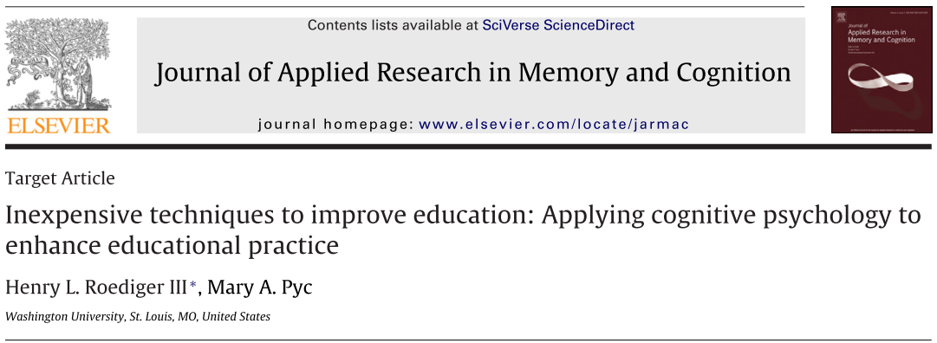
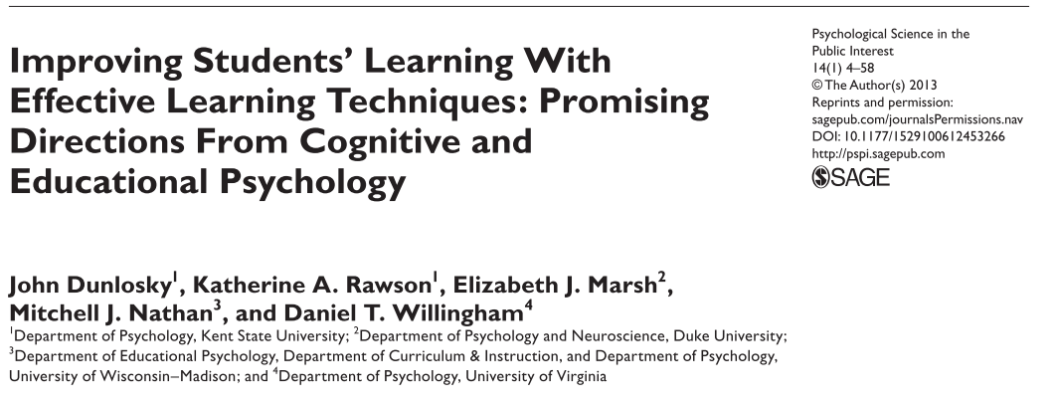

Slide 41
Leerstrategieën
Arceren/onderstrepen
Samenvatten
Spreiden van leermomenten
Kernwoorden genereren
Herbestuderen
Jezelf toetsen
Notes:
1. Elaborative interrogation Generating an explanation for why an explicitly stated fact or concept is true
2. Self-explanation Explaining how new information is related to known information, or explaining steps taken during problem solving
3. Summarization Writing summaries (of various lengths) of to-be-learned texts
4. Highlighting/underlining Marking potentially important portions of to-be-learned materials while reading
5. Keyword mnemonic Using keywords and mental imagery to associate verbal materials
6. Imagery for text Attempting to form mental images of text materials while reading or listening
7. Rereading Restudying text material again after an initial reading
8. Practice testing Self-testing or taking practice tests over to-be-learned material
9. Distributed practice Implementing a schedule of practice that spreads out study activities over time
10. Interleaved practice Implementing a schedule of practice that mixes different kinds of problems, or a schedule of study that mixes different kinds of material, within a single study session

Slide 42
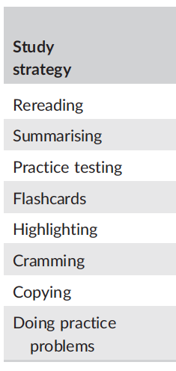
Wat doen leerlingen?
Dirkx, Camp, Kester & Kirschner, 2019

Slide 43
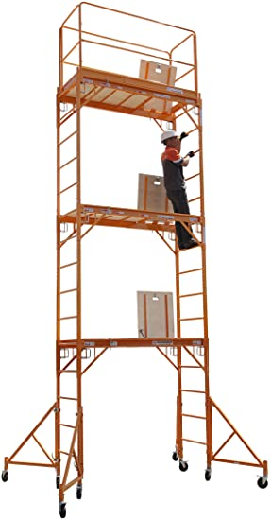
Scaffolding
Notes:
Met studenten bespreken wat ze thuis doen.

